Slide 1
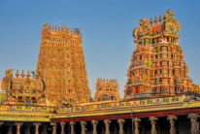
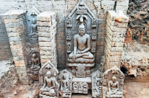
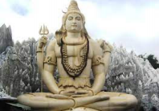
HOẠT ĐỘNG KHỞI ĐỘNG
Những hình ảnh này gợi cho em biết đến đất nước, quốc gia nào?
Hình 1: Đền Meenakshi
. Hình 2: Tượng Phật
ẤN ĐỘ CỔ ĐẠI
Hình 3: Vẽ Henna
Tượng thần Shiva

Slide 2
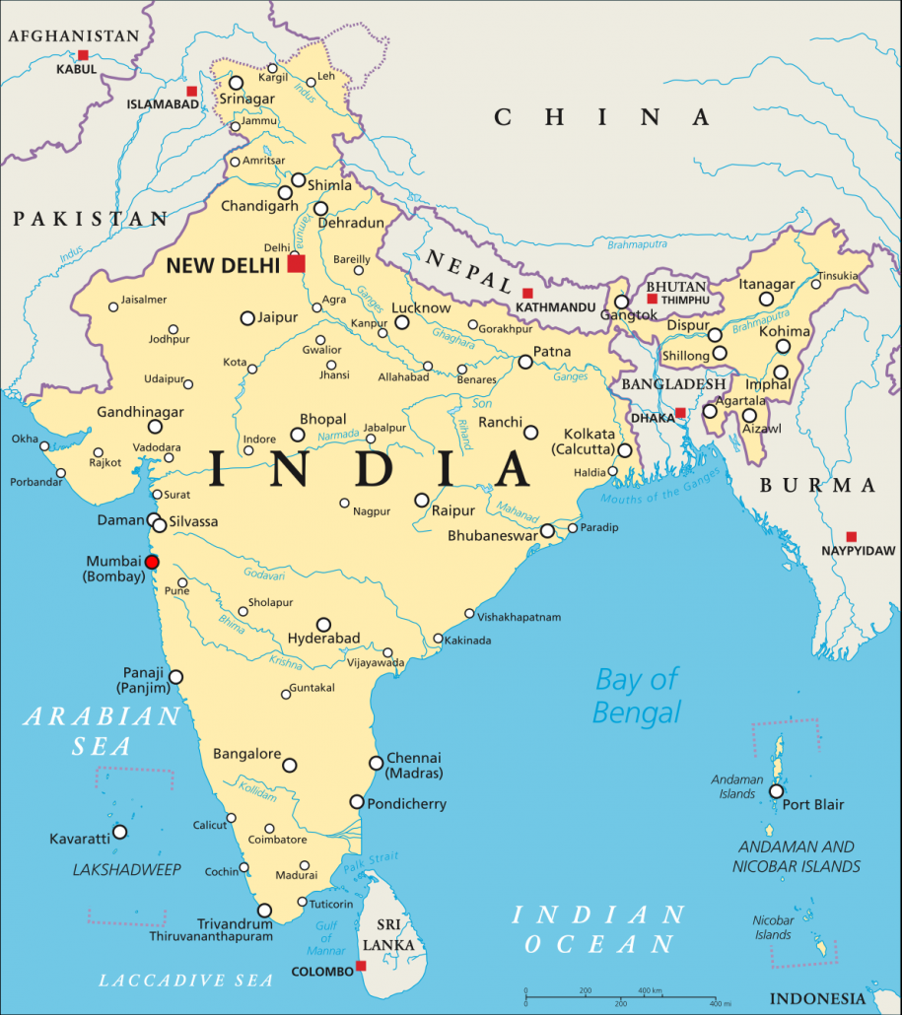
HOẠT ĐỘNG KHỞI ĐỘNG
( 4 phút)
Liệt kê tất cả những điều em đã biết và muốn biết về đất nước Ấn Độ
Điều em đã biết | Điều em muốn biết

Slide 3
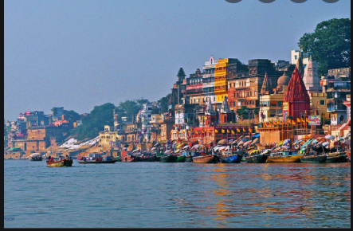
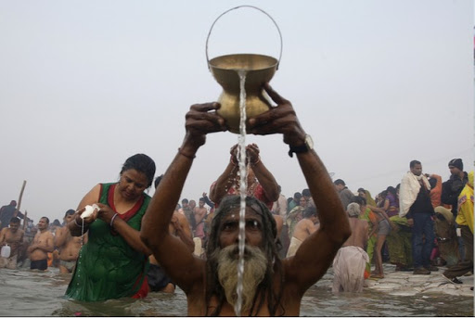
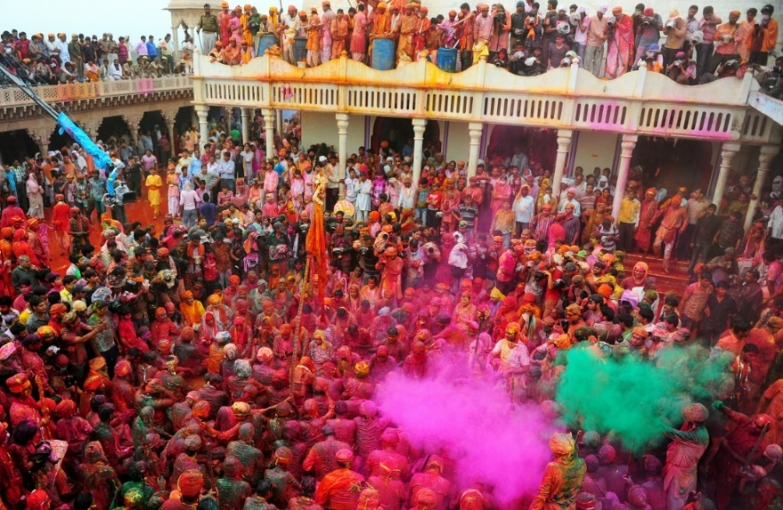
BÀI 8. ẤN ĐỘ CỔ ĐẠI
Mục tiêu bài học
Trình bày được ít nhất 3 đặc điểm về điều kiện tự nhiên và tác động của nó với lịch sử Ấn Độ theo cách hiểu của em.
Nêu được tên 4 đẳng cấp trong xã hội Ấn Độ và ra chỉ sự khác biệt giữa các đẳng cấp.
Liệt kê những thành tựu chính của văn hoá Ấn Độ cổ đại.
ĐIỀU KIỆN TỰ NHIÊN
XÃ HỘI CỔ ĐẠI
THÀNH TƯỤ VĂN HOÁ

Slide 4
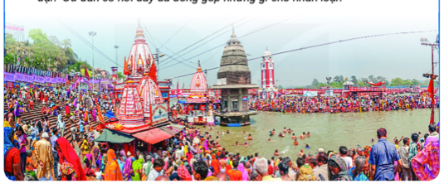
Lễ hội tắm nước sông Hằng

Slide 5
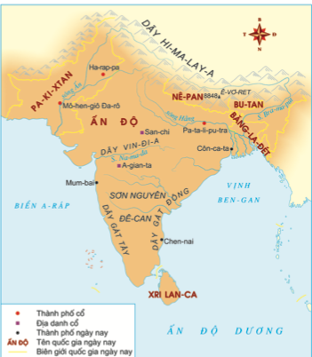
( 4 phút)
I. ĐIỀU KIỆN TỰ NHIÊN
Quan sát lược đồ và thông tin sgk trả lời các câu hỏi sau:
1. Vị trí địa lý của Ấn Độ ?
2. Địa hình Ấn Độ như thế nào?
3. Nêu tên con sông lớn ở miền Bắc Ấn Độ?
4. Phân tích tác động của điều kiện tự nhiên và dân cư tới cuộc sống con người Ấn Độ?

Slide 6
I. ĐIỀU KIỆN TỰ NHIÊN
-Vị trí: Phía Bắc giáp dãy Himalaya, ba mặt phía Đông và Tây, Nam Ấn Độ cổ đại được biển bao bọc.
- Địa hình:
+ Ấn Độ có đồng bằng sông Ấn, sông Hằng lớn vào loại bậc nhất thế giới, được phù sa màu mỡ của hai con sông lớn
+ Miền Trung và miền Nam là cao nguyên Đê -can với núi đá vôi hiểm trở đất khô cằn
+Vùng cực Nam và dọc ven biển là những đồng bằng hẹp
- Khí hậu: Lưu vực sông Ấn có khí hậu khô nóng ít mưa. Ở lưu vực sông Hằng có gió mùa nên lượng mưa nhiều
- Có 2 con sông lớn: S. Hằng và S. Ấn
=>Nguồn nước, phù sa tạo thành những vùng đồng bằng màu mỡ. Từ đó, nền văn minh được hình thành sớm ở bắc Ấn Độ

Slide 7
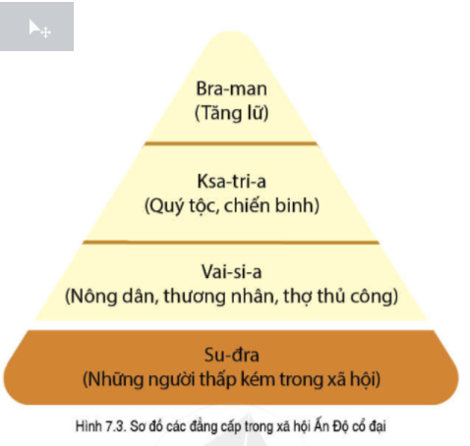
II. XÃ HỘI ẤN ĐỘ CỔ ĐẠI
4 phút
Nhiệm vụ:
Hãy dựa vào sách giáo khoa để hoàn thiện sơ đồ chế độ đẳng cấp Vac-na và vẽ lại vào vở.
Theo em “Đẳng cấp” là gì?
Là những nhóm người có những đặc quyền riêng, có sự phân chia về thứ bậc trong xã hội.

Slide 8
Hãy trả lời các câu hỏi sau – 4 phút
Đoạn tư liệu số 1 cho biết nguồn gốc của sự phân biệt đẳng cấp là do ai tạo ra?
Đoạn tư liệu 2 cho biết điều gì về chế độ phân biệt đẳng cấp Vác-na?
Theo em, tại sao người dân chấp nhận và duy trì chế độ phân biệt chủng tộc này? (dựa vào tư liệu 1)
Tư liệu 1:
“Thần Brahma là đấng tối cao sáng tạo ra vũ trụ và muôn loài. Người đã dùng miệng lưỡi của mình tạo ra ”Brahman”, dùng tay và vai tạo ra ”Kcatrya” dùng đầu gối tạo ra ”Vaicya”, dùng bàn chân tạo ra ”Cudra”. . . đẳng cấp cao thấp đều do Thần quyết định?”
(Trích luật Manu)
Thần Brahma tạo ra
Sự tàn khốc của đẳng cấp Vác- na
Tư liệu 2:
“Giết một con mèo, một con cá, một con chim, một con nhái, một con chó, một con cá sấu, một con chim cú hay một con quạ cũng bị phạt như giết một người Sudra”
(Trích, Điều XI – 132, Luật Manu)
Tôn thờ thần linh

Slide 9
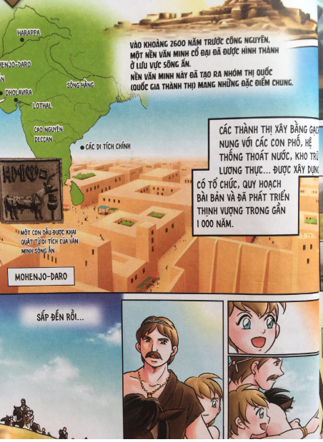
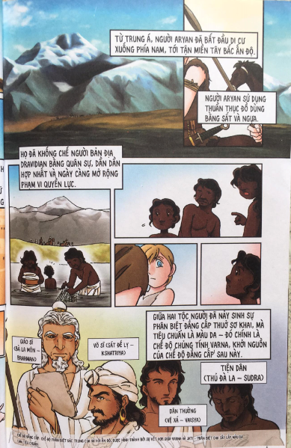
Hãy đọc đoạn tư liệu sau và cho biết tại sao lại xuất hiện và tồn tại sự phân biệt đẳng cấp ở Ấn Độ cổ đại? ( 3 phút)

Slide 10
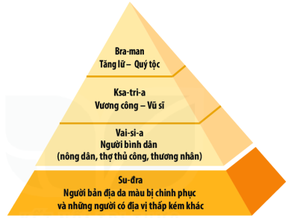
TCN 2500 năm – văn minh sông Ấn do người bản địa Dravida da đen xây dựng nên, họ trồng lúa mì, lúa mạch, dệt vải, xây dựng những thành thị dọc 2 bờ sông Ấn.
TCN 1500 năm – người Arian (da trắng) từ Trung Á xâm nhập vào Ấn Độ, dồn đuổi người bản địa và biến họ thành đẳng cấp thứ 4 trong hệ thống 4 đẳng cấp, tạo lập nên văn minh sông Hằng. Chế độ này gọi là chế độ đẳng cấp Varna.

Slide 11
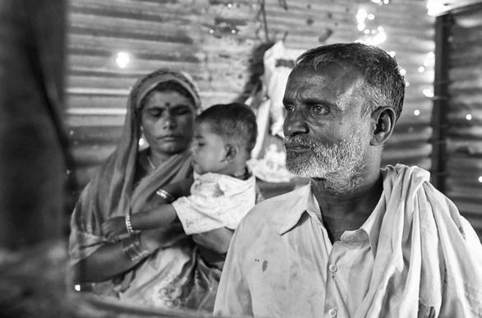
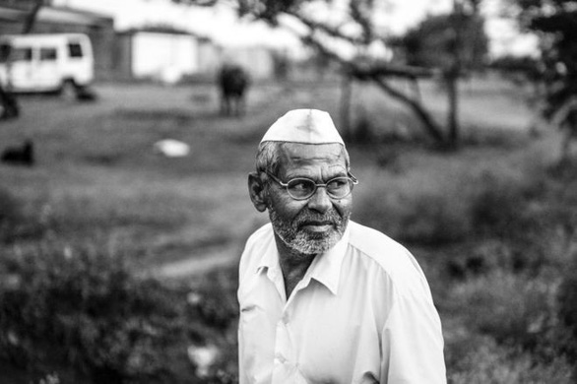
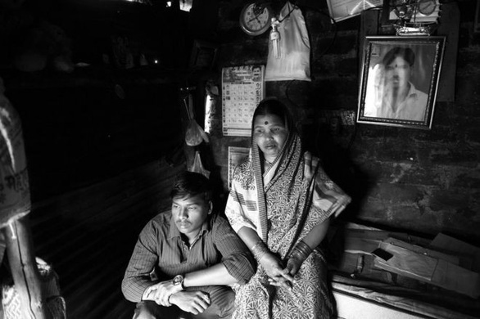
VẬN DỤNG
Theo em, ngày nay chế độ đẳng cấp còn tồn tại ở Ấn Độ?
(3 phút)
Bố mẹ của Nitin Aage – chàng thanh niên 17 tuổi treo cổ chết ngày 28-4-2014 vì bị uy hiếp do nói chuyện với 1 cô gái thuộc đẳng cấp cao hơn
Bố mẹ Sanjay Danane (38 tuổi) tố cáo ông bị đồng nghiệp ở đẳng cấp cao hơn dàn cảnh treo cổ gần ngôi trường nơi ông làm việc năm 2010 trước đó bị de doạ
Manik Udage (25 tuổi) bị đánh đến chết bằng một thanh roi thép hồi năm 2014 bởi những người thuộc đẳng cấp cao hơn

Slide 12
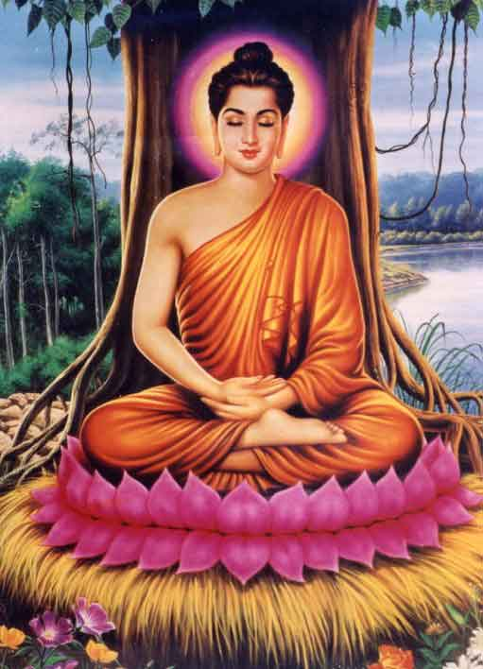
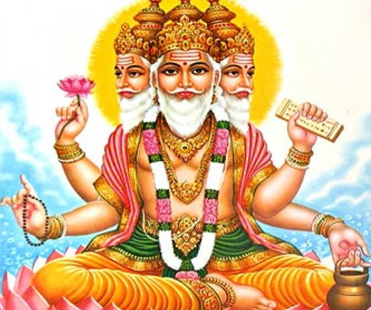
III. NHỮNG THÀNH TỰU VĂN HOÁ TIÊU BIỂU
* Tôn giáo
Đạo Phật: phản đối đẳng cấp, cho rằng con người sinh ra bình đẳng. Đạo phật sau này phân hóa thành 2 nhánh chính là Đại Thừa và Tiểu Thừa. Đạo Phật được phát triển truyền bá khắp Ấn Độ và các khu vực khác.
Đạo Bàlamôn (sau này là Hindu giáo) thờ 3 vị thần chính: Thần Sáng tạo (Braman), Thần Thiện (Visnu), Thần Ác (Siva); đưa ra các quan niệm về nghiệp báo, luân hồi, giải thoát, bảo vệ chế độ 4 đẳng cấp; coi trọng việc tế lễ đặc biệt là lễ hiến sinh trong cộng đồng. Trong giáo lí Hindu thì Đức Phật thích ca cũng là hóa thân của Visnu.

Slide 13
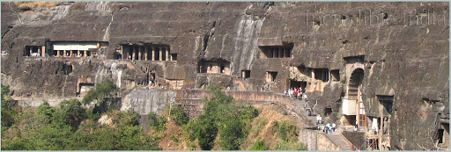
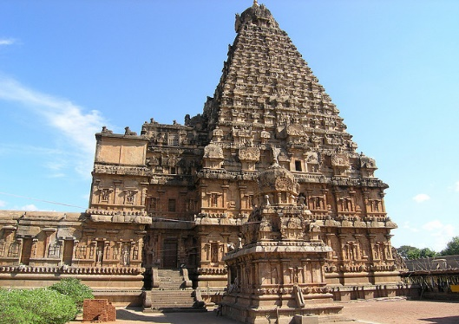
Chữ viết: từ chữ viết cổ Brahmi đã nâng lên, sáng tạo và hoàn chỉnh hệ chữ Phạn -> được dùng để chép kinh Phật, kinh Veda (Hindu giáo)
Văn học: sử thi Mahabharata và Raymayana viết bằng chữ Phạn
Kiến trúc: chùa Hang với tượng Phật bằng đá, đền thờ Hindu giáo
Lịch pháp: 1 năm chia thành 12 tháng, 1 tháng có 30 ngày (1 năm có 360 ngày), cứ 5 năm lại có 1 tháng nhuận.
Chữ số: người Ấn Độ tạo ra các chữ số hiện nay mà chúng ta gọi là số Ả rập, đặc biệt là tạo ra số 0.
Chùa hang - Ấn Độ
Đền thờ Brihadishwara - Ấn Độ
Hệ thống 10 chữ số của người Ấn Độ

Slide 14
Vẽ sơ đồ tư duy thể hiện thành tựu văn hoá của Ấn Độ vào vở

Slide 15
HOẠT ĐỘNG LUYỆN TẬP
Câu 1: Trình bày được ít nhất 3 đặc điểm về điều kiện tự nhiên và tác động của nó với lịch sử Ấn Độ theo cách hiểu của em.
Câu 2: Nêu được tên 4 đẳng cấp trong xã hội Ấn Độ và ra chỉ sự khác biệt giữa các đẳng cấp.
Câu 3: Liệt kê những thành tựu chính của văn hoá Ấn Độ cổ đại ( tôn giáo, chữ viết, văn học, lịch, Toán học, kiến trúc)

Slide 16
Câu 4: Điều kiện tự nhiên của Ấn Độ cổ đại có điểm gì giống và khác so với Ai câp, Lưỡng hà Cổ đại
* Giống nhau: Ấn Độ, Ai Cập và Lưỡng Hà cả 3 đều nằm ở lưu vực các con sông lớn, nhiều phù sa, khí hậu thuận lợi cho phát triển nông nghiệp
* Khác nhau: ở vị trí địa lí:
- Lưỡng Hà:
Nằm trên lưu vực hai con sông Ơ-phơ-rat (Euphrates) và Ti-go-rơ.
Là vùng bình nguyên
- Ai Cập:
Nằm ở phía đông bắc châu Phi, dọc hai bên bờ sông Nin
Phía bắc vùng hạ Ai Cập, nơi sông Nin đổ ra Địa Trung Hải
Phía nam là vùng Thượng Ai Cập với nhiều núi, đồi cát
Phía tây và đông giáp sa mạc
- Ấn Độ:
Ba mặt giáp biển, nằm trên trục đường biển từ tây sang đông
Phía bắc được bao bọc bởi dãy núi Hi-ma-lay-a
Dãy Vin-di-a vùng Trung Ấn chia đia hình Ấn Độ thành hai khu vực: Bắc Ấn và Nam Ấn

Slide 17
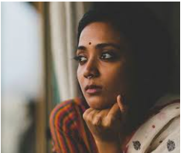
HOẠT ĐỘNG VẬN DỤNG
Em hãy tưởng tượng một câu chuyện về cuộc hôn nhân giữa 1 cô gái thuộc đẳng cấp Sudra (tiện dân) và 1 chàng trai thuộc đẳng cấp Braman (quý tộc).
Câu chuyện đó sẽ diễn ra như thế nào?
Người dân Ấn Độ sẽ nhìn cuộc hôn nhân này như thế nào, họ sẽ làm gì với cuộc hôn nhân này?
Cách ứng xử của 2 nhân vật chính trong cuộc hôn nhân trước phản ứng của dư luận xã hội?

Slide 18
HƯỚNG DẪN VỀ NHÀ
- Học bài
- Hoàn thành bài tập
- Viết đoạn văn ngắn mô tả một thành tựu văn hoá của Ấn Độ cổ đại có ảnh hưởng đến văn hoá Việt Nam.
- Chuẩn bị bài 9

